Slide 1
失物招领系统
LOST&FOUND

Slide 2
CONTENTS
结构化需求分析概述
过程建模
数据建模
现场报告
技术博客/需求文档

Slide 3
结构化需求分析概述
/01

Slide 4
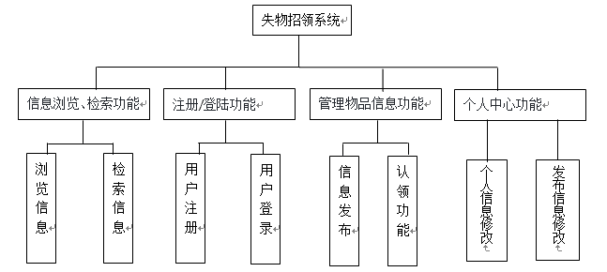
功能分解图

Slide 5
需求优先级划分
重要紧急： 信息浏览、检索功能
重要不紧急： 注册登录功能，管理物品信息功能
不重要不紧急：个人中心功能

Slide 6
过程建模
/02

Slide 7
数据流图
管理员
账号密码
用户举报信息
账号密码
失物招
领系统
账号密码
失主
拾到失物者
失物信息
失物信息
通知
通知

Slide 8
数据流图
D1
学生信息
修改个人信息
D2
物品信息
账号密码
登录
检索失物
匹配认领
通知
失败
失物信息
举报
发布失物
D2
物品信息
举报信息
管理员
D1
学生信息

Slide 9
数据字典
数据项名称 | 用户信息
描述 | 用于存储用户的个人信息
组成 | 账号，密码，姓名，学院，住址，电话号码，邮箱
使用方法 | 输入流，输出流，数据存储
使用地点 | 增加，删除，查询，修改个人信息，匹配失主/拾到失物者
数据项名称 | 物品信息
描述 | 用于存储失物的基本信息
组成 | 物品名称，物品类别，丢失地点，丢失时间
使用方法 | 输入流，输出流，数据存储
使用地点 | 增加，删除，查询，修改物品信息，匹配失主

Slide 10
数据建模
/03

Slide 11
简单情况下的ERD
姓名
邮箱
密码
邮箱
账号
账号
号码
密码
住址
管理员
管理
平台
登录
用户
修改
搜索
发布
个人信息
搜索结果
失物信息

Slide 12
硬数据ERD
类别
丢失地点
姓名
姓名
名称
丢失时间
电话号码
电话号码
认领
失物信息
发布
发布者
认领者
邮箱
邮箱
学院
住址

Slide 13
项目进度
/04

Slide 14
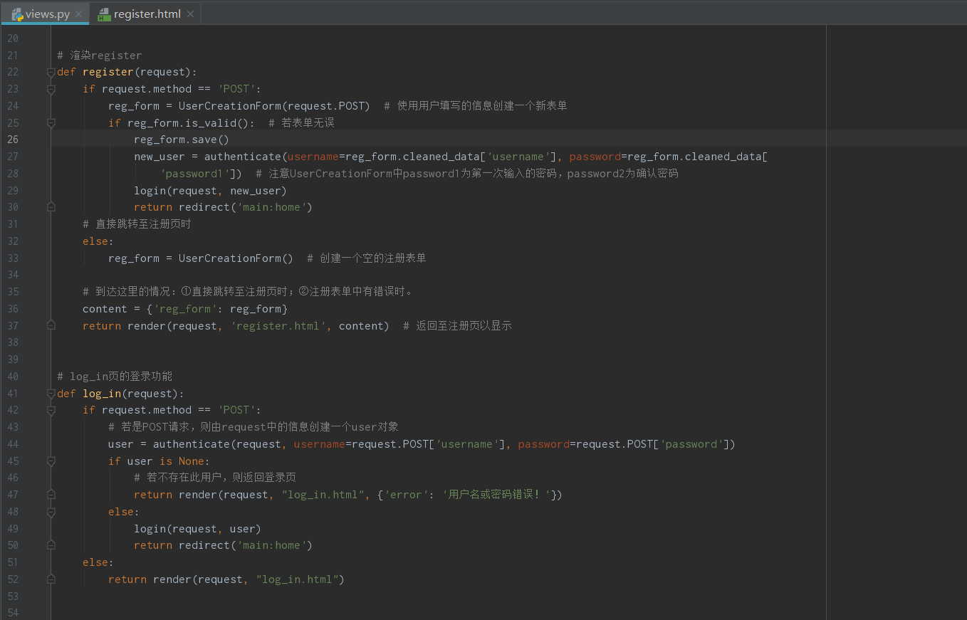
目前已经完成了本地的注册、登陆，用户管理等功能，可以在本地服务器上注册登陆。
预计下周完成前端主体，导航等部分的制作。

Slide 15
技术博客/需求文档
/05

Slide 16
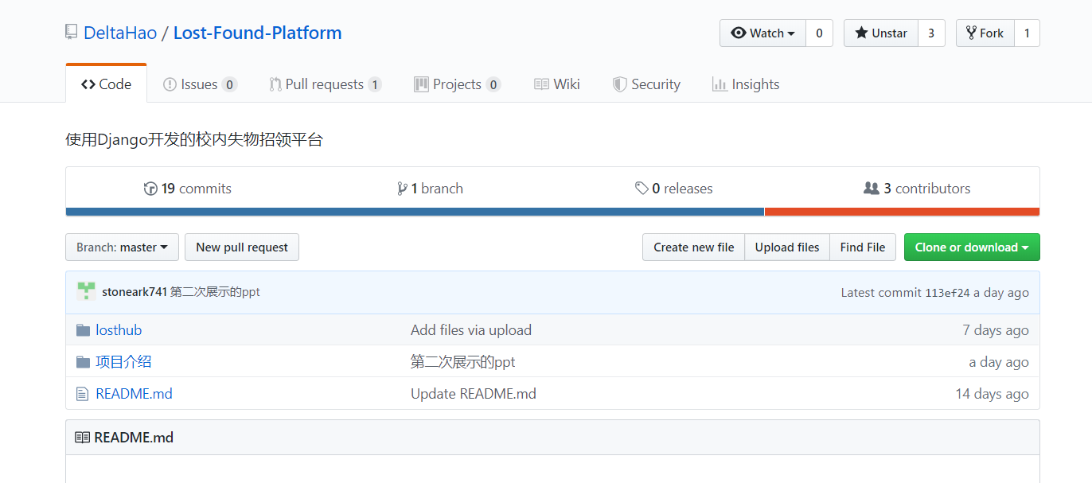
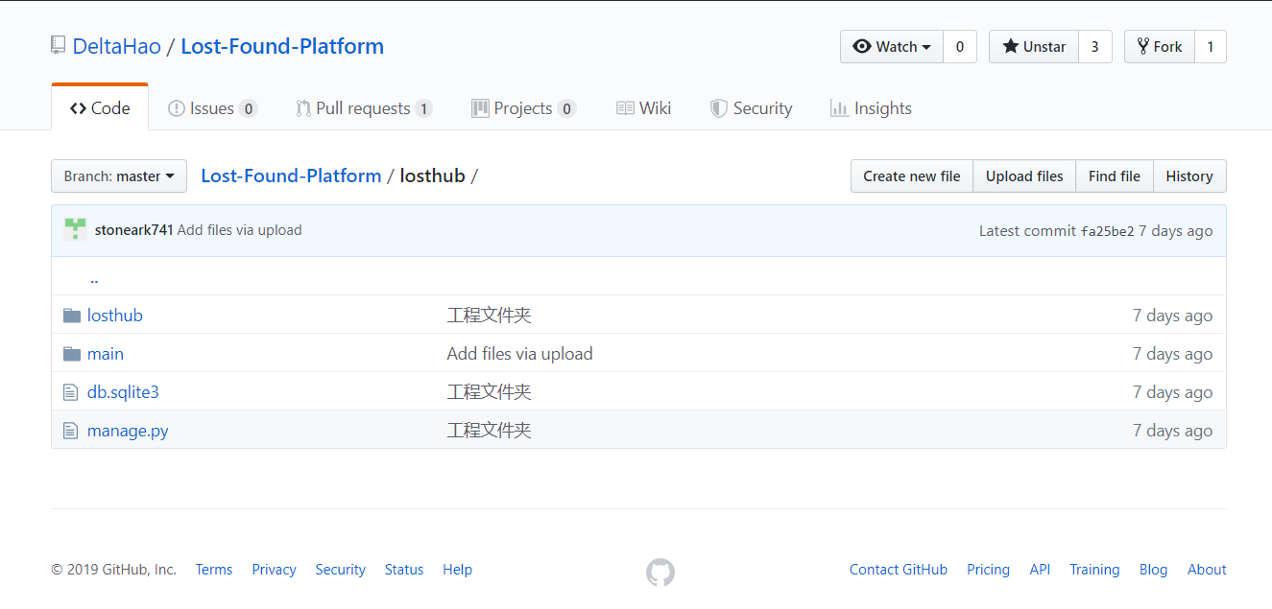
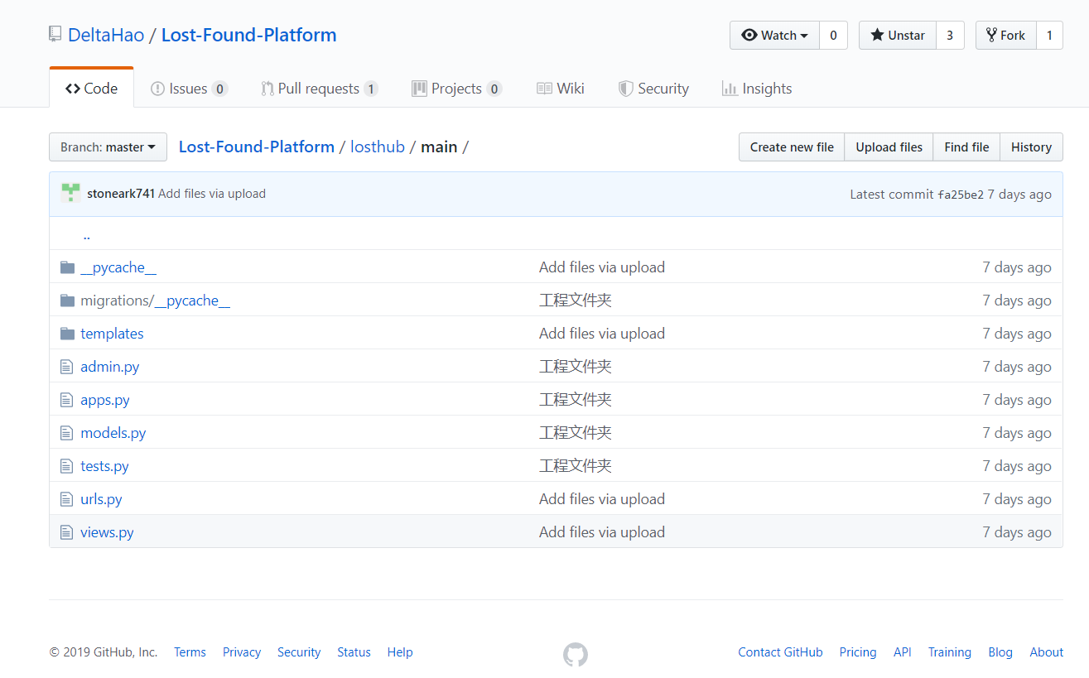
技术博客：https://github.com/DeltaHao/Lost-Found-Platform

Slide 17
Thanks for Watching!

